Slide 1

故障定位
原生程序调试工具

Slide 2
孟小哥抓虫
vlog

Slide 3
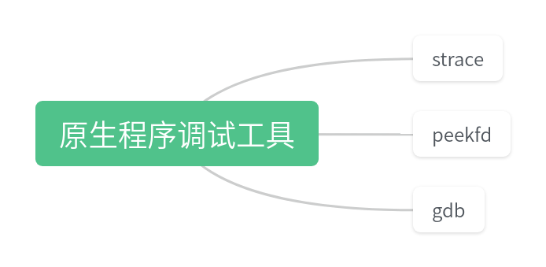
原生程序调试工具

Slide 4
strace命令

Slide 5
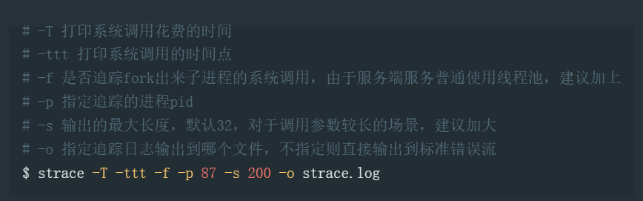
strace命令
strace是Linux中用来观测系统调用的工具，学过操作系统原理都知道，操作系统向应用程序暴露了一批系统调用接口，应用程序只能通过这些系统调用接口来访问操作系统，比如申请内存、文件或网络io操作等。
strace基础选项如下：

Slide 6
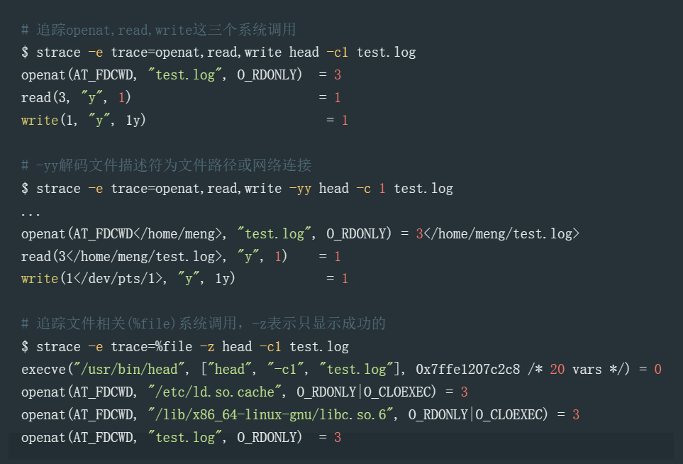
strace命令
strace过滤指定系统调用(文件%file)，以及文件描述符解码(-yy)，如下：

Slide 7
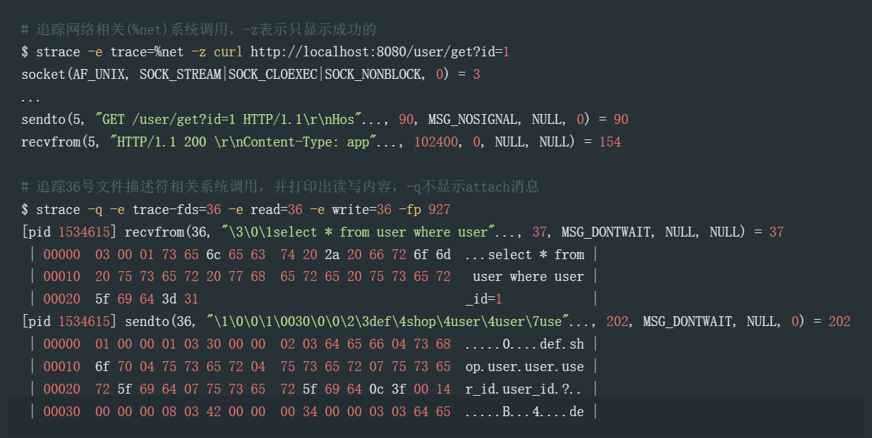
strace命令
strace过滤指定系统调用(网络)，以及打印从文件描述读写内容，如下：

Slide 8
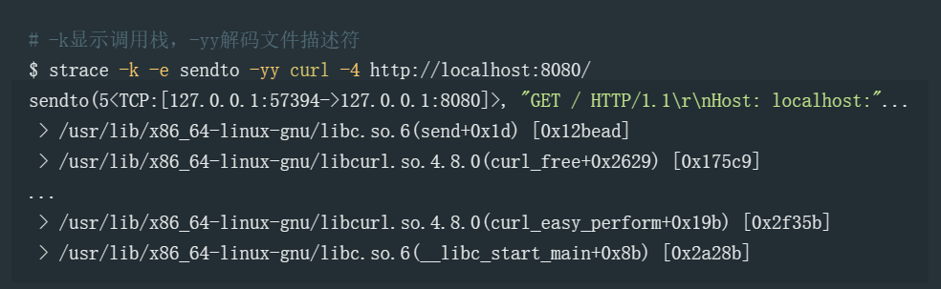
strace命令
-k选项打印调用栈，如下：

Slide 9
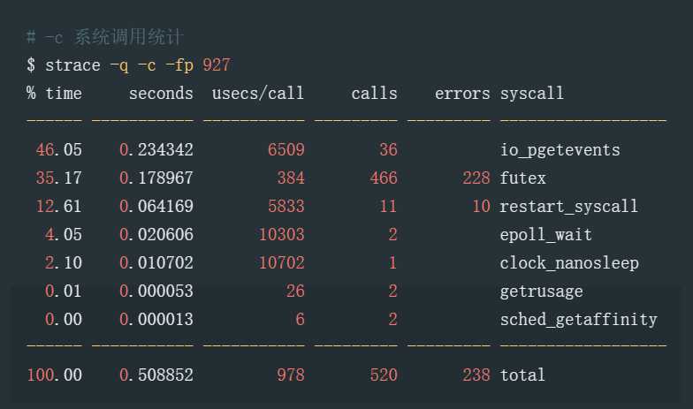
strace命令
-c选项用于统计系统调用，一般用来判断哪些系统调用较频繁，可能是性能问题点，如下：

Slide 10
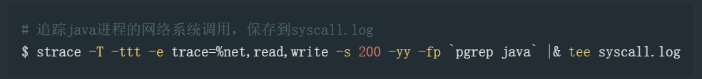
strace实例：调用端追踪SQL耗时
java通过sendto系统调用发送SQL，recvfrom接收数据，所以只要计算两者之间时间差，则是SQL耗时。

Slide 11
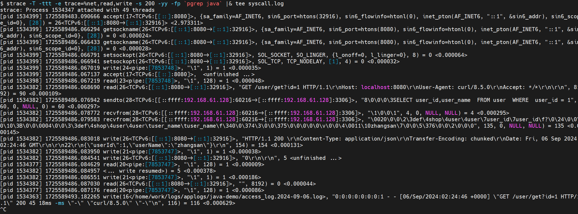
strace实例：调用端追踪SQL耗时
1.接收到http请求
2.发送SQL
3.收到查询结果
4.返回http响应
5.写access.log日志

Slide 12
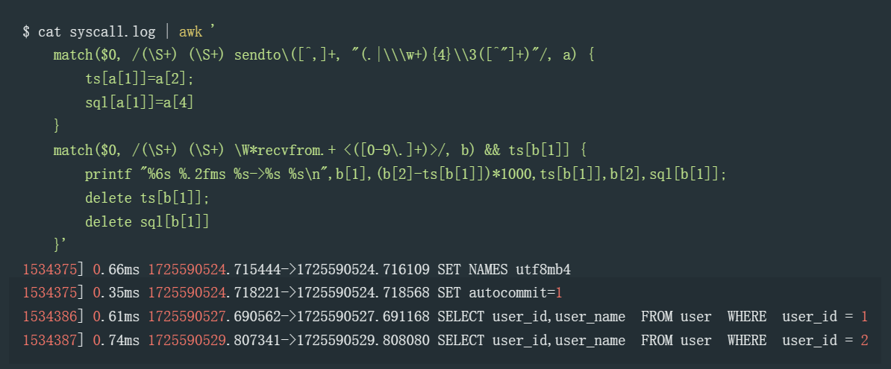
strace实例：调用端追踪SQL耗时
使用awk解析系统调用日志，并计算sendto与recvfrom的时间差，得到SQL耗时，如下：

Slide 13
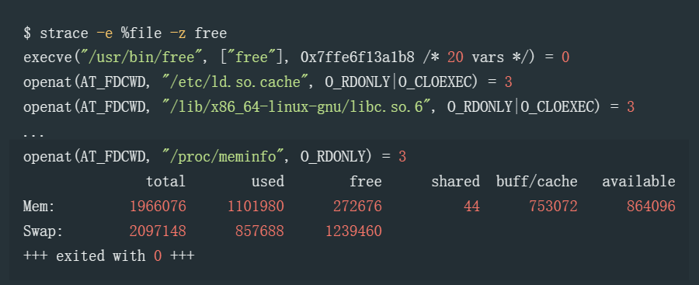
strace命令
由于程序的关键动作，都要靠系统调用，因此strace也经常被用来研究学习Linux命令的实现，如下：
从strace输出可以发现，free命令的数据来自/proc/meminfo文件。

Slide 14
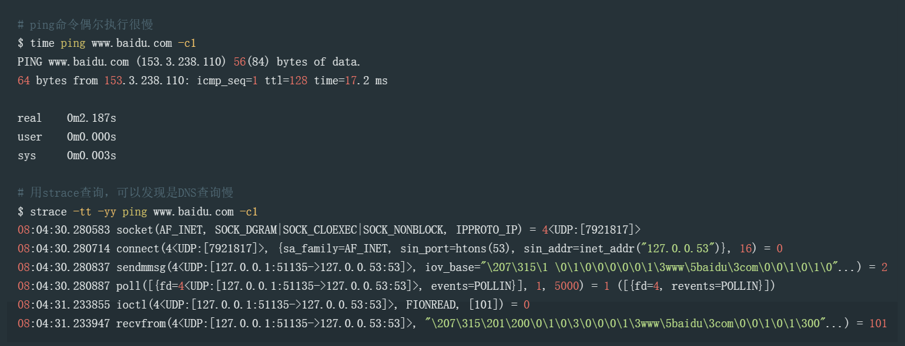
strace命令
strace也经常被用来诊断命令执行问题，如下：
dns查询慢了1秒

Slide 15
peekfd命令

Slide 16
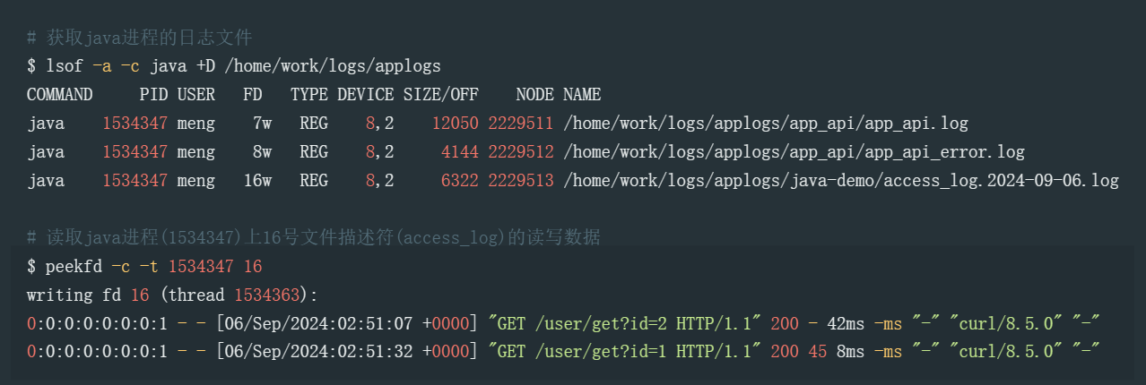
peekfd命令
peekfd命令用于读取进程在指定文件描述符上的读写数据，如下：

Slide 17
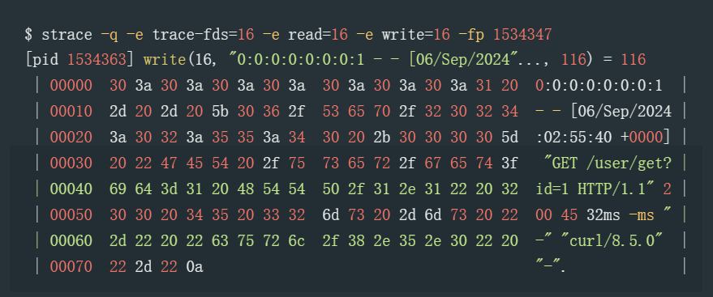
peekfd命令
这其实和strace的-e read/write类似，不过peekfd命令的输出可读性更强一些。

Slide 18
gdb命令

Slide 19
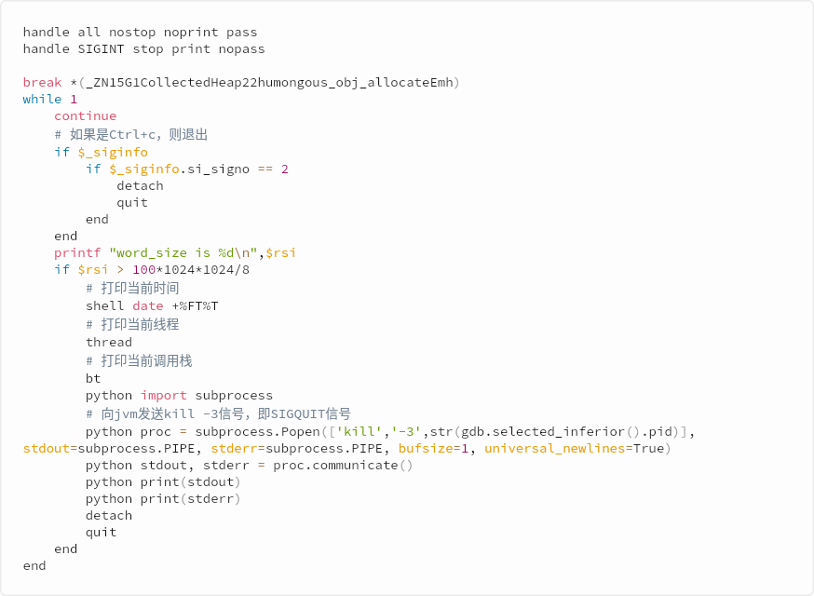
gdb命令
gdb命令是c/c++语言的断点调试器debugger，但它不是图形化界面的，而是命令式的，因此，也可以编写调试命令脚本，以实现问题分析。
如右图，是我一次定位java大对象分配而写的gdb脚本。

Slide 20
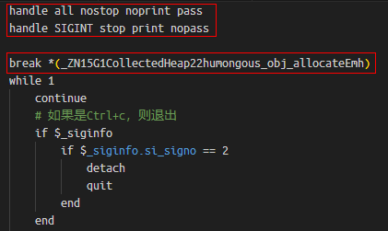
gdb实例：定位大对象分配
handle指令：设置Linux信号处理方式，由于我们并不需要调试信号问题，所以让gdb都不处理信号，保留SIGINT是为了按Ctrl+c时能退出gdb脚本。
break指令：给G1的大对象分配函数G1CollectedHeap::humongous_obj_allocate加断点。

Slide 21
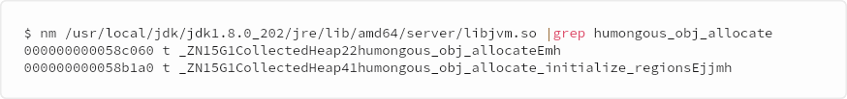
gdb实例：定位大对象分配
我们要追踪G1CollectedHeap::humongous_obj_allocate函数，为啥断点设置在_ZN15G1CollectedHeap22humongous_obj_allocateEmh这奇怪的函数上？
因为C++为了兼容C的二进制ABI，编译时函数名会改写(mangle)，可通过nm查询改写后的函数名。

Slide 22
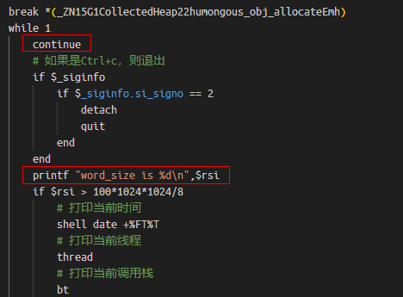
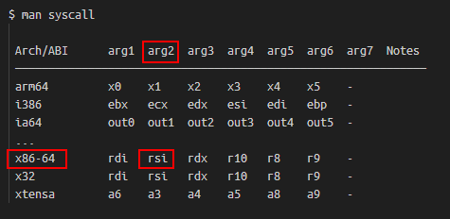
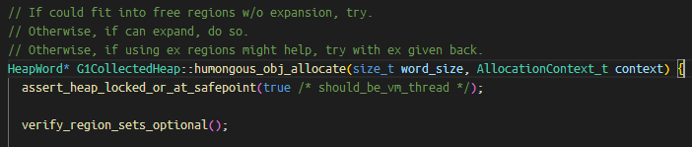
gdb实例：定位大对象分配
continue指令：表示让程序运行起来，当程序命中断点后，continue才会执行完。
printf指令：格式化打印当前rsi寄存器的值，x86架构中rsi保存第二个参数的值，由于C++中第一个参数是this，故word_size的值在$rsi中。

Slide 23
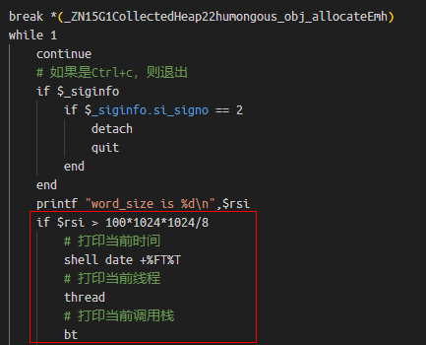
gdb实例：定位大对象分配
shell指令：执行shell脚本
thread指令：打印当前线程
bt指令：打印当前调用栈，不过由于java的解释执行的，因此bt打印不出java调用栈。

Slide 24
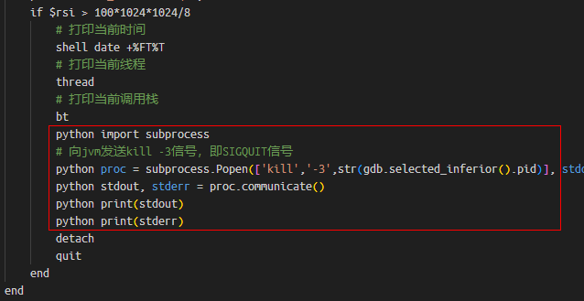
gdb实例：定位大对象分配
由于JVM在收到SIGQUIT信号时，会在标准输出中打印线程栈信息。
因此，通过gdb内嵌的python扩展，执行kill -3命令，以实现打印java线程栈的需求。

Slide 25
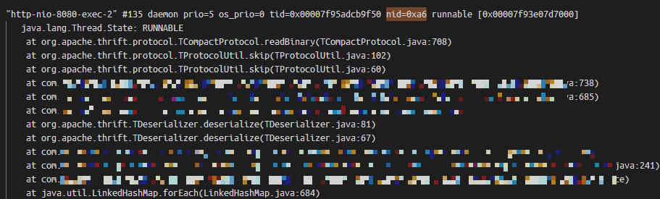
gdb实例：定位大对象分配
通过gdb命令执行编写的脚本，在JVM的标准输出日志中，我得到了大对象分配的Java线程栈！
线程号转16进制

Slide 26

gdb实例：定位大对象分配
原因是没有限制thrift反序列化的最大长度，异常数据会导致thrift创建非常大的数组，导致了大对象分配。

Slide 27
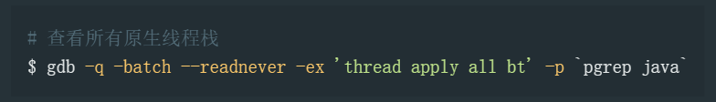
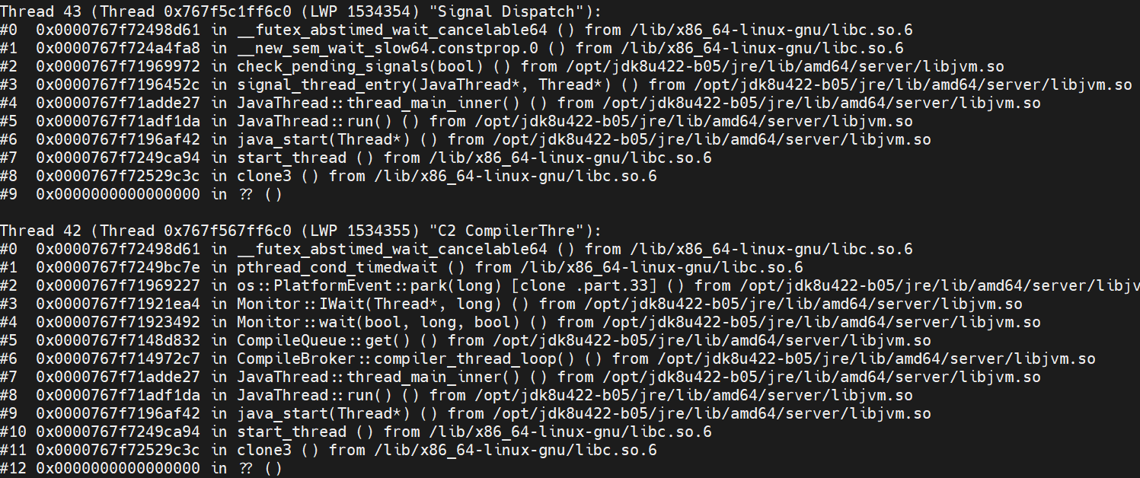
gdb命令
gdb命令还有两个比较常用的功能，获取原生线程栈，以及原生堆转储。

Slide 28
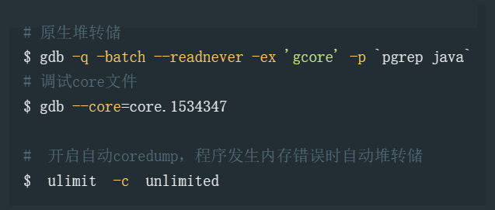
gdb命令
gdb原生堆转储，用于调试内存段错误等。

Slide 29
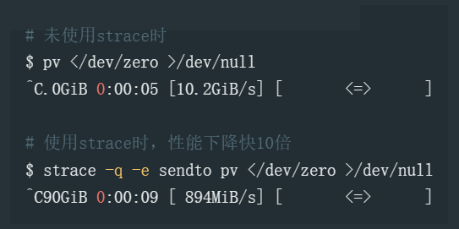
strace/gdb开销
strace/peekfd/gdb命令都是基本Linux的ptrace机制实现的，ptrace机制是Linux设计用来调试程序的一种机制，所以并没有太考虑性能因素，执行过程中会导致线程上下文切换。
因此，使用上述命令，对性能会有一定的影响，对于大流量系统需谨慎考虑。
具体的影响和系统调用执行频率有关，频率越高影响越大，因此尽量在没有其它工具可用时，再考虑使用strace、gdb等工具。

Slide 30
总结
strace命令可用来追踪系统调用情况，结合awk脚本可以实现一些请求追踪功能，如追踪慢SQL。
strace命令也经常用来学习命令实现，或诊断命令执行问题。
peekfd命令可以查看进程在文件描述符上的读写数据。
gdb是c/c++调试器，也可以编写脚本追踪函数调用，gdb也可以实现查看线程栈与堆转储。
这个命令都是基于ptrace机制实现，使用时需注意性能影响。

